Slide 1
株式マネージメントアプリの開発
福永 達也

Slide 2
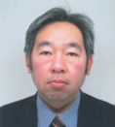
自己紹介
福永 達也 53歳
趣味 映画鑑賞(特に古い日本映画)
前職TDK株式会社で電子部品の研究開発
携帯電話等に使われる電子部品の新規構造について研究
出願特許50件以上
学会発表、論文投稿多数
現在、専業投資家として生活している

Slide 3
自分の作成したいwebサービス
株式の投資の管理アプリ
iDeCo、NISAの投資商品がどのように増えていくのか？
iDeCoは65歳まで、NISAは成長投資枠240万円/年、積み立て投資枠120万円/年、max1800万円/年という制限がある。制限を考慮したシミュレーターは世の中に全くない
株の配当利回りは世の中一般的だが、キャピタルゲインの年間利回りについて世の中には全く知られていない
キャピタルゲイン利回りを求めることで、資産がどのように増えるのか予測
真の利回り(キャピタルゲイン+配当利回り)を求めることで、投資家に有益な情報を提供

Slide 4
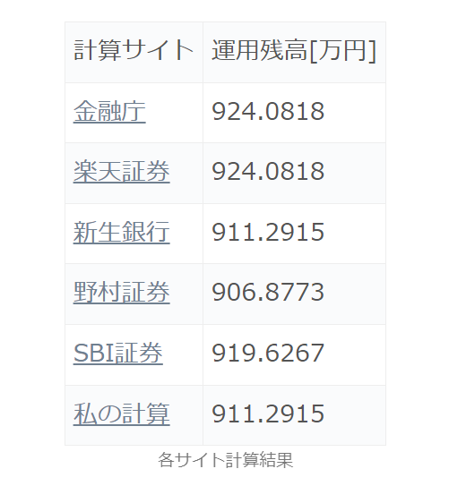
Why me :なぜ挑戦しようと思ったのか？
専業投資家として生活していく上で、ふと投資したお金がどうやって増えていくのか？考えたのがきっかけです。
全て自分で数式を解きました。その結果、新しい知見を多数得ることができました。
ベンチマーク
年利６％、初期投資額0円、毎月2万円投資、運用期間20年として計算。信じられないことに計算結果が全くバラバラ。
結論...大手証券会社は皆自分たちでは計算しておらず、全て外注ですましているだけ

Slide 5
who what
人口が大幅に減ってきている日本で、将来人手不足で事業が立ち行かなく未来が予想されます。この問題は根本的な問題で、長期的に解決することのできない問題となっています。それでは将来日本は何で食べていかなければいけないのでしょうか？その答えの一つとして考えられるのは投資です。
しかし、現在日本では実際に投資をしている人は極少数です。そうした人たちに少しでも役に立つ情報を与え、投資人口を増やすのが目標です。

Slide 6
How
現在の大手の証券会社では単純な情報しか提供ができていません。私が独自の研究で得た計算で、投資に必要な情報を提供します(後述)。
webアプリはフロントエンドはreact、バックエンドはpython djangoを用いてAPIサーバーとして開発する予定です。携帯アプリはflutterで開発します。

Slide 7
Why me
現在の大手の証券会社では単純な情報しか提供ができていません。私が独自の研究で得た計算で、投資に必要な情報を提供します(後述)。
自分の考えたサービスを日本中に普及させたい。日本中の人が投資をする未来にしたい。

Slide 8
G’sでの今までの取り組み
必要な技術は積極的に取り組もうと、いままでやったことの無かった技術にチャレンジしてきました。
将来的な携帯のアプリの開発を見据えて、flutterでアプリの開発
表示速度の問題を解決するために、初期の頃からreact、nextを使ってアプリの開発をやってきました。
株価の情報を取るためにpythonのAPIを使ったバックエンドアプリの開発
Github https://github.com/TatsuyaFukunaga/
Vercel https://vercel.com/tatsuyafukunagas-projects

Slide 9
現在の開発状況と使用技術
フロントエンド: react、muiコンポーネント、chart.jsを使って開発
バックエンド:python、django、mysql、yahoo finance API
フロントエンドで株式の名称、表示期間をpostして、バックエンドでは名称をmysqlで検索をかけて、証券コードを得る。得た証券コードを使ってyahoo financeAPIを叩いて、株価、配当金の情報を得る。JSON形式でフロントエンドに返して、フロントエンド側でグラフを表示する
動作動画

Slide 10
開発スケジュール
細かいところは打ち合わせで

Slide 11
ここからは補足資料

Slide 12
Why me: 異なる株をどうやって比較するのか？
一般の人が投資する株式を探すときどうやって探したらよいのか？
業種が違う
業種が同じでも発行株数や時価総額も違う
異なる株式を同列で、比較する指標が必要。もし、こうした指標があれば、投資人口を増やす事ができる。

Slide 13
How: 異なる株をどうやって比較するのか？
世の中に出回っている指標として、配当利回りが挙げられる。しかし、配当利回りで判断すのは正しいのか？
会社が成長期で、利益は成長の為の投資に回し株価で株主還元
利益が減っているが、株価維持の為に利益の大半を配当に回す
1の場合は、配当は少ないがキャピタルゲインが増える
２の場合は、配当は多いがキャピタルゲインの増加は見込めない
(配当＋キャピタルゲイン)の１年間の利回りで株式を評価するべき
計算ロジックを考えシミュレータを開発しました。
実効利回り計算機

Slide 14
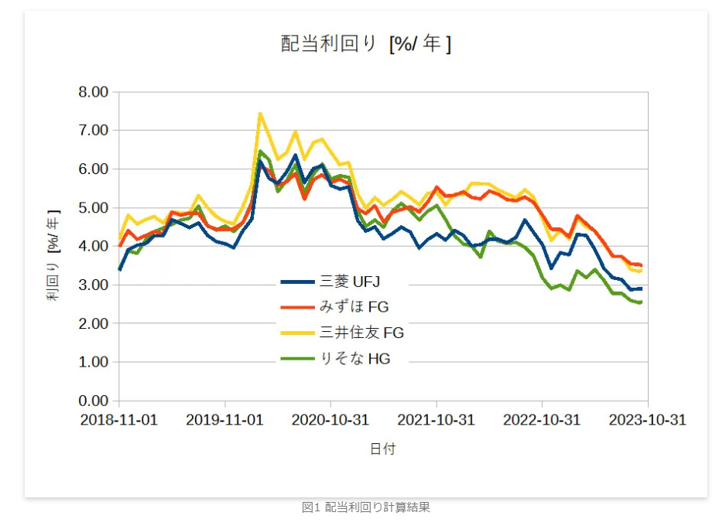
How: 配当利回り計算例
大手都市銀行の配当利回りについて計算し、比較
みずほ銀行の配当利回りが高いことがわかる

Slide 15
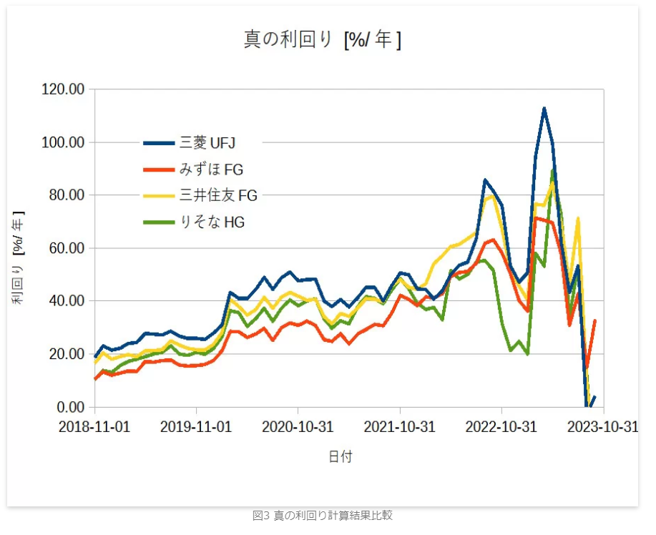
How: 真の利回り(キャピタルゲイン+配当)計算例
大手都市銀行の真の利回りについて計算し、比較
キャピタルゲイン+配当利回りで見ると、三菱UFJがリターンが高く、みずほ銀行が一番低いことがわかる。
このように新たな指標を導入して評価することで新しい価値を提供できる

Slide 16
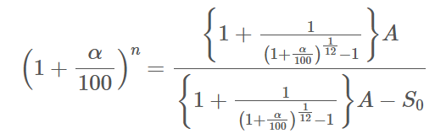
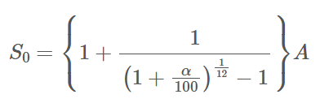
How: ４％ルールを数学で解明
過去の経験則から導かれた有名な４％ルールがあります。それを数学で解いたらどうなるのか？

Slide 17
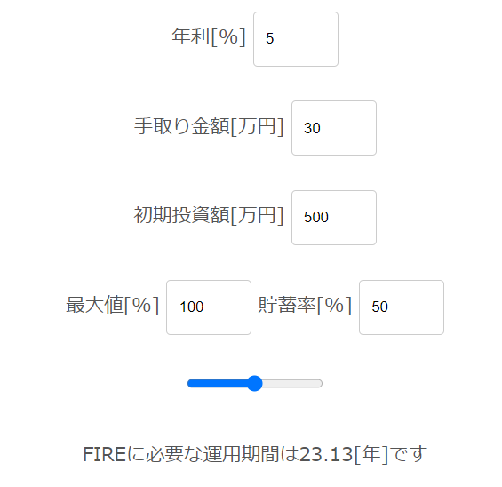
How: 独自のシミュレータを幾つか開発
FIRE達成に何年かかるのか？独自の計算で導出することに成功。
fire-simulator
貯蓄率とFIRE

Slide 18
Why me:やってみたいアプリの最終形
過去に購入した株式の真の利回りを求め、将来の資産の予測を可能にする
NISA、iDeCoの資産管理と将来の予測(制限を含めて)
マネタイズ方法 サブスク
真の利回りを求め、株式投資に有益な情報の提供
fire達成までのシミュレーションなど
タイムマシーン(過去のある時、積み立ても含めて投資をしていたらいくら利益があがっていたのか？)
上記内容をWebアプリ、スマホアプリで提供したいと考えています。

Slide 19
独自に開発したシミュレータ リンク集
iDeCo
fire運用資金 FIRE手取り FIRE最低
実効利回り
運用 運用初期 積立額 積み立て年数
取り崩し

